Slide 1
THALASSEMIA

Slide 2
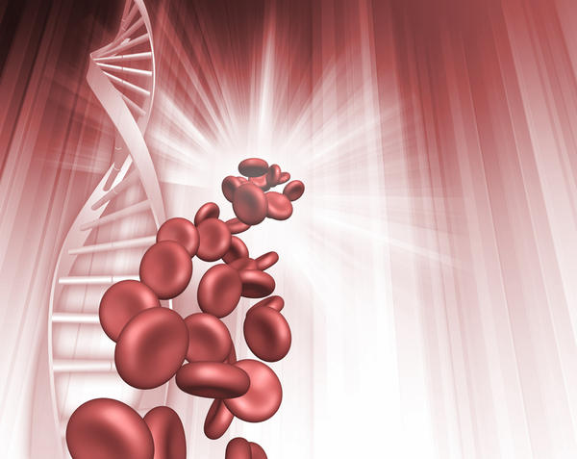
I. Definition & Etiology
Thalasemia adalah sekelompok penyakit keturunan yang merupakan akibat dari ketidakseimbangan pembuatan salah satu dari keempat rantai asam amino yang membentuk hemoglobin (medicastore, 2004).
Sindrom thalasemia adalah sekelompok penyakit atau keadaan herediter dimana produksi satu atau lebih dari satu jenis rantai polipeptida terganggu (Kosasih, 2001).
Thalasemia merupakan penyakit anemia hemolitik herediter yang diturunkan secara resesif, menurut hukum mendel.

Slide 3
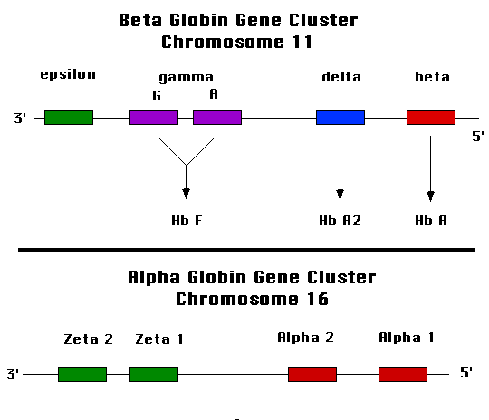
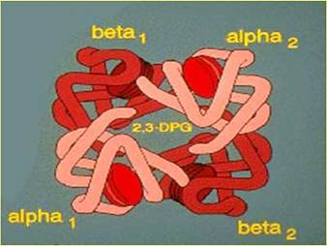
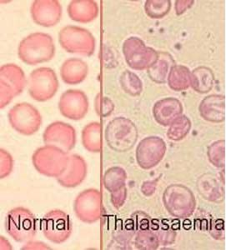
I. Definition & Etiology cont..

Slide 4
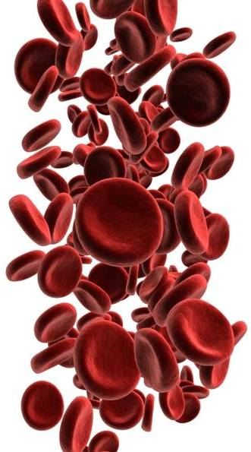
III. Pathophysiology
Pernikahan penderita/carrier
thalassemia
Penurunan penyakit secara resesif
Gangguan sintesis rantai globin α & β (kromoson 11 & 16)
  Pembentukan rantai α & β diretikulosit
  tidak seimbang
  Rantai β kurang dibanding rantai α
  Ranai β tidak dibentuk sama sekali
  Rantai β dibentuk tapi tidak mencukupi
Rantai α krang terbentuk dibanding rantai β
Thalasemia β (beta)
Thalasemia α (aLpha)

Slide 5
  Pembentukan rantai α & β
  Pembentukan rantai α & β kurang
  Penimbunan dan pengendapan rantai α & β yang berlebihan
Tidak terbentuk Hb A (2α dan 2β)
Terbentuk inclusion bodies (akumulasi endapan rantai globin berlebihan)
Menempel pada dinding eritrosit
Merusak dinding eritrosit
Hemolisis
  Eritrosit darah tidak efektif dan pengancuran prekursor eritorsit
  di intramedular (sumsum tulang)
  Kurang sintesis Hb, terjadi eritrosit yang hipokrom dan mikrositer
  Hemolisis eritrosit yang immatur
Thalassemia

Slide 6
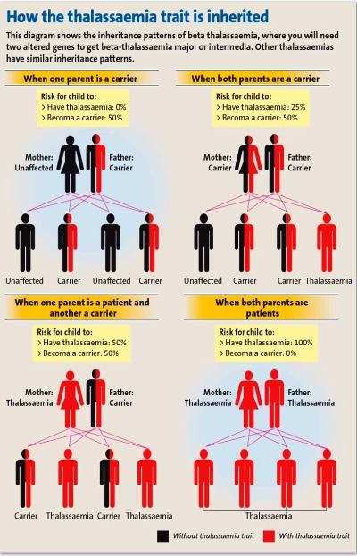

Slide 7
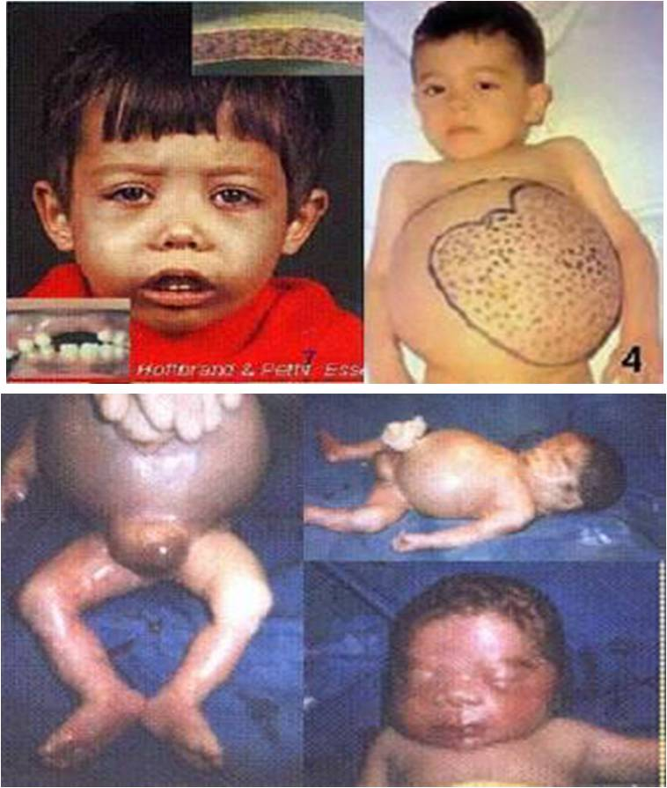
IV. Clinical Manifestation
Anemia
Pembesaran hati dan limpa
Gangguan pertumbuhan tulang
Gejala yang tampak: anak lemah, pucat, perkembangan fisik tidak sesuai umur, perut membuncit

Slide 8
V. Classification
Thalasemia mayor (Thalasemia homozigot)
Anemia berat menjadi nyata pada umur 3 – 6 bulan setelah lahir dan tidak dapat hidup tanpa ditransfusi.
Pembesaran hati dan limpa
Perubahan pada tulang karena hiperaktivitas sumsum tulang berupa deformitas dan fraktur spontan, terutama kasus yang tidak atau kurang mendapat transfusi darah.
  mengakibatkan muka mongoloid, dapat menyebabkan pertumbuhan berlebihan tulang prontal. Pertumbuhan gigi biasanya buruk.
Gejala lain yang tampak ialah anak lemah, pucat, perkembangan fisik tidak sesuai umur, berat badan kurang, perut membuncit.

Slide 9
V. Classification
Thalasemia minor (Trait)
Umumnya tidak dijumpai gejala klinis yang khas,
tanpa anemia atau anemia ringan.
Thalasemia Intermedia
Keadaan klinisnya lebih baik dan gejala
lebih ringan dari pada Thalasemia mayor,
Anemia sedang (hemoglobin 7 – 10,0 g/dl)
Gejala deformitas tulang, hepatomegali dan splenomegali, gambaran kelebihan beban besi nampak pada masa dewasa

Slide 10
VI. Pemeriksaan Diagnostik
Radiologis n Laboratorium
Thal trait:Hb 9-10 g/dl
HbH disease:Hb 6-7 g/dl
Thal intermedia:Hb 7-8 g/dl
Thal major:Hb less than 5 g/dl
Morfology RBC: hypochromic, microcytic,
Hb electrophoresis: (1)Thal trait-HbF 1-5%, HbA2 3.5-8%,rest HbA (2)Thal major- HbF 20-100%,HbA2 2-7%,HbA 0-60%
Normal: HbA: 95%, HbA2: 2-4%, HbF: 0.5-1%
THALASSEMIA-Lab

Slide 11
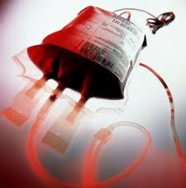
VII. Treatment
Transfusi darah
Asam folat teratur, jika diit buruk
Pemberian cheleting agents (desferal)
Vitamin C untuk meningkatan ekskresi besi
Splenektomi
Terapi endokrin jika pubertas terlambat
Transplantsi sumsum tulang

Slide 12
VII. Treatment cont...
EFEK SAMPING TRANSFUSI DARAH
Efek samping transfusi darah adalah kelebihan zat besi dan terkena penyakit yang ditularkan melalui darah yang ditransfusikan.
Pada penderita yang sudah sering mendapatkan transfusi, kelebihan zat besi akan ditumpuk di jaringan tubuh seperti hati, jantung, paru, otak, kulit dll.
Penumpukan zat besi ini akan mengganggu fungsi organ tubuh tersebut dan bahkan dapat menyebabkan kematian akibat kegagalan fungsi jantung atau hati.

Slide 13
VII. Treatment Cont...
CARA MENGATASI KELEBIHAN BESI:
Pemberian obat pengikat zat besi (nama dagang: Desferal) secara teratur dan terus menerus.
Obat yang saat ini tersedia di pasaran diberikan melalui jarum kecil ke bawah kulit (subkutan) dan obatnya dipompakan secara perlahan-lahan oleh alat yang disebut “syringe driver”.
Pemakaian alat ini diperlukan karena kerja obat ini hanya efektif bila diberikan secara perlahan-lahan selama kurang lebih 10 jam per hari. Idealnya obat ini diberikan lima hari dalam seminggu seumur hidup.

Slide 14
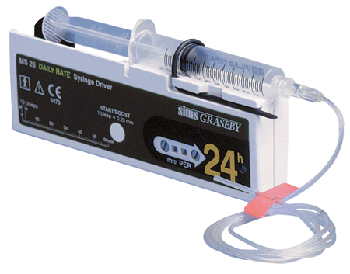
VII. Treatment cont...

Slide 15
IX. Nursing care
DIAGNOSA KEPERAWATAN
Ketidakefektifan perfusi jaringan perifer berhubungan dengan …..
Intoleransi aktifitas berhubungan dengan …
Resiko gangguan pertumbuhan berhubungan dengan …
Resiko keterlambatan perkembangan berhubungan dengan…
Dst..
Intervensi keperawatan :
Tujuan, kriteria hasil, rencana tindakan, rasional, implementasi
EVALUASI???

Slide 16
dhf

Slide 17
PENGERTIAN
adalah penyakit yang disebabkan oleh virus dengue sejenis virus yang tergolong arbovirus dan masuk kedalam tubuh penderita melalui gigitan nyamuk aedes aegypty (Christantie Efendy,1995 ).
Dengue haemorhagic fever (DHF) adalah penyakit yang terdapat pada anak dan orang dewasa dengan gejala utama demam, nyeri otot dan nyeri sendi yang disertai ruam atau tanpa ruam. DHF sejenis virus yang tergolong arbo virus dan masuk kedalam tubuh penderita melalui gigitan nyamuk aedes aegypty (betina) (Seoparman, 1990).

Slide 18
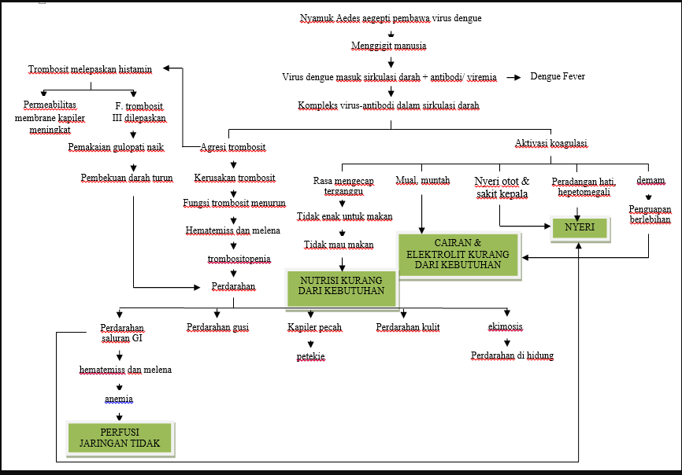
PATHWAY DHF

Slide 19
MANIFESTASI KLINIS
DEMAM DENGUE ( DD )
Demam akut selama 2-7 hari, disertai dua atau lebih manifestasi berikut: nyeri kepala, nyeri retroorbita, mialgia, manifestasi perdarahan, dan leukopenia.
Dapat disertai trombositopenia.
Hari ke-3-5 ==> fase pemulihan (saat suhu turun), klinis membaik.

Slide 20
DEMAM BERDARAH DENGUE/DBD/ DHF
Demam tinggi mendadak selama 2-7 hari disertai nyeri kepala, nyeri retroorbita, mialgia dan nyeri perut.
Uji torniquet positif.
Ruam kulit : petekiae, ekimosis, purpura.
Perdarahan mukosa/saluran cerna/saluran kemih : epistaksis, perdarahan gusi, hematemesis, melena, hematuri.
Hepatomegali.
Perembesan plasma: efusi pleura, efusi perikard, atau perembesan ke rongga peritoneal.
Trombositopenia ( < 100.000 )
Hemokonsentrasi ( Peningkatan Hematokrit lebih dari 20 % )
Hari ke 3-5 ==> fase kritis (saat suhu turun), perjalanan penyakit dapat berkembang menjadi syok

Slide 21
DENGUE SYOK SYNDROME / DSS
Manifestasi klinis seperti DBD, disertai kegagalan sirkulasi (syok).
Gejala syok :Anak gelisah, hingga terjadi penurunan kesadaran, sianosis.Nafas cepat, nadi teraba lembut hingga tidak teraba.
Tekanan darah turun.
Akral dingin, capillary refill turun.
Diuresis turun, hingga anuria.

Slide 22
Derajat Penyakit | Kriteria
DBD derajat I | Demam disertai gejala tidak khas, dan satu-satunya manifestasi perdarahan ialah uji torniquet positif.
DBD derajat II | Seperti derajat I, disertai perdarahan spontan di kulit atau perdarahan lain.
DBD derajat III | Terdapat kegagalan sirkulasi (nadi cepat dan lembut, tekanan nadi menurun ( < 20 mmHg) atau hipotensi, sianosis disekitar mulut, kulit dingin dan lembab, dan anak tampak gelisah.
DBD derajat IV | Syok berat (profound shock): nadi tidak dapat diraba, dan tekanan darah tidak dapat diukur.

Slide 23
PENATALAKSANAAN
Tirah baring
Pemberian makanan lunak
Pemberian cairan melalui infus RL/ NaCL
Pemberian obat-obatan : antipiretik , antibiotic jika ada infeksi sekunder
Anti konvulsi jika terjadi kejang
Transfusi jika perdarahan dan trombocyt rendah sekali
Monitor tanda-tanda vital (Tekanan Darah, Suhu, Nadi, RR).
Monitor adanya tanda-tanda renjatan
Monitor tanda-tanda perdarahan lebih lanjut
Periksa HB,HT, dan Trombosit setiap hari.

Slide 24
OTITIS MEDIA AKUT (OMA)

Slide 25
DEFINISI
Peradangan sebagian/seluruh telinga tengah, tuba Eustachius, antrum mastoid, dan sel-sel mastoid
Terjadi < 3 minggu

Slide 26
ETIOLOGI
Sumbatan tuba eustachius
Pertahanan tubuh (silia mukosa tuba eustachius) terganggu → pencegahan invasi kuman ke dalam telinga tengah terganggu
ISPA

Slide 27
Kuman penyebab OMA
Streptococcus hemoliticus
Haemophilus Influenzae
Staphylococcus aureus
Streptococcus Pneumoniae
Pneumococcus

Slide 28
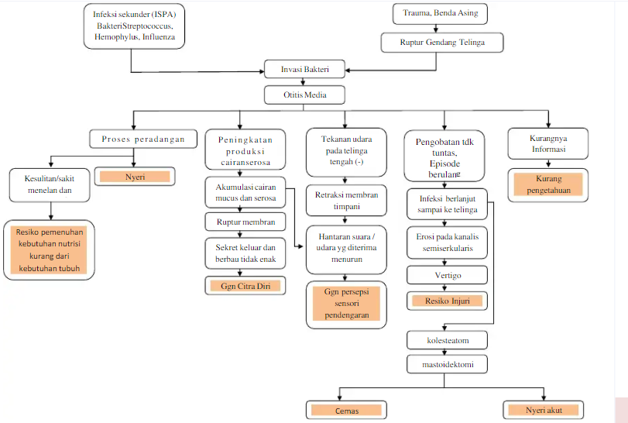
PATHWAY

Slide 29
KONJUNGTIVITIS
Pengertian: infeksi atau inflamasi pada konjungtiva mata (akut maupun kronis).
Mekanisme: mikroorganisme atau allergen menyebabkan iritasi pada kelopak mata sehingga kelopak mata sukar membuka dan menutup secara sempurna. Kelopak mata menjadi kering sehingga menyebabkan konjungtivitis.
Manifestasi klinis: pelebaran pembuluh darah menyebabkan peradangan yang ditandai dengan sklera dan konjungtiva yang merah, edema, rasa nyeri, dan adanya sekret mukopurulen.
Penanganan: dapat hilang/sembuh sendiri tergantung penyebab. Antibiotik salep dan pembersihan kelopak mata dapat dilakukan.

